Slide 1

Aktivna mobilnost se začne že zgodaj
Aljaž Plevnik, UIRS
POSVET: VARNA MOBILNOST
BLED, 2.12.2016
Notes:
V predavanju bom predstavil pomen aktivnega prihoda v šolo tako za učence, kot tudi za starše in učitelje. Predstavil bom zaskrbljujoč trend rasti deleža otrok, ki jih v šolo pripeljejo starši z avtomobili in posledic za zdravje, varnost, uspešnost učencev. Predstavljeni bodo razlogi the procesov in predlagane nekatere rešitve za povečanje deleža učencev, ki prihajajo v šolo peš ali s kolesi.

Slide 2
IZKUŠNJE

Slide 3

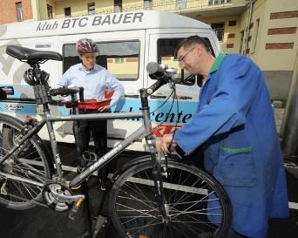


Slide 4
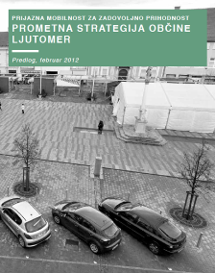
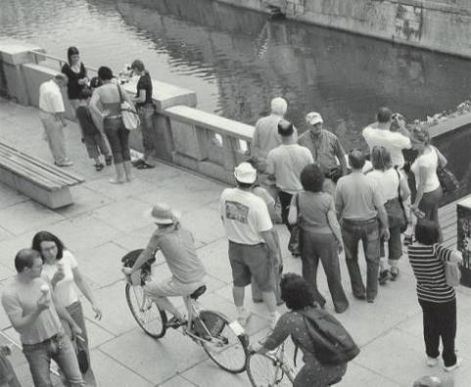

Slide 5
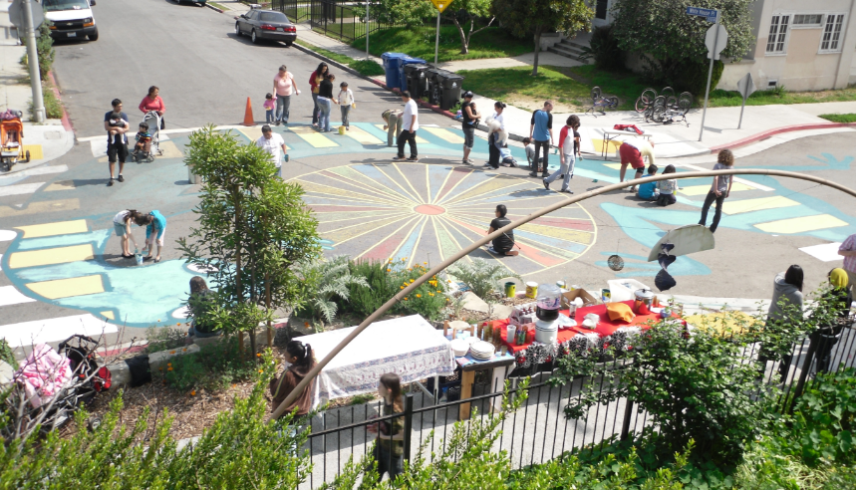

Slide 6
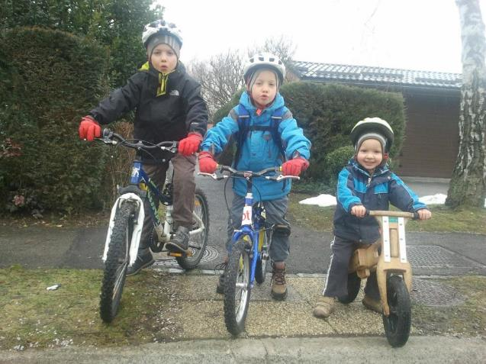

Slide 7
TRENDI

Slide 8
Način prihoda v šolo učencev 31 šol v Sloveniji, TSG, 2015
Notes:
V avstriji se je odstotek otrok, ki so hodili peš v šolo zmanjšal iz 82 % na 14 % v zadnjih 30 letih.
Vprašanje publiki o deležu prevozov v njihovem šolanju. Referenca na FF predavanja, še zmeraj nihče od študentov rojenih leta 1995, v šoli po letu 2000.

Slide 9
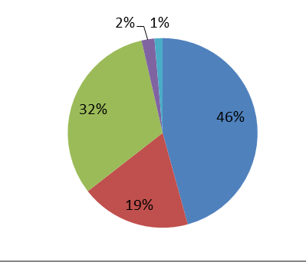
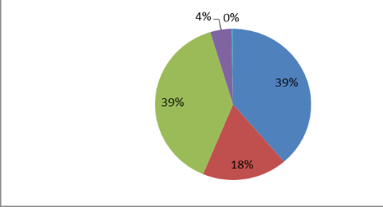
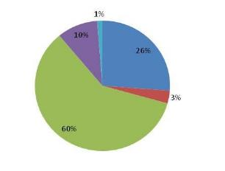
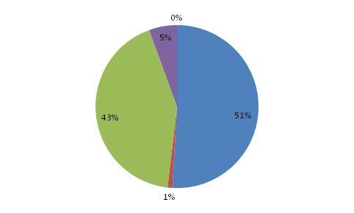
OŠ Frana Erjavca
OŠ Solkan
OŠ Milojka Štrukelj
POŠ Ledine
Vir: Kobe Tavčar (2015)

Slide 10
Notes:
Državna raziskava v teku je pokazala, da si 33 % avstrijskih otrok želi v šolo s kolesom, vendar ga le 11 % dejansko uporablja. En izmed razlogov za tako odstopnaje med željami
otrok in realnim stanjem je ta, da se starši bojijo za varnost svojih otrok.
Podatki za 4 šole v NG letos kažejo že večji razkorak – v povprečju 5 % s kolesom, želi jih 34%. Želje peš + kolo = skoraj 75%.

Slide 11
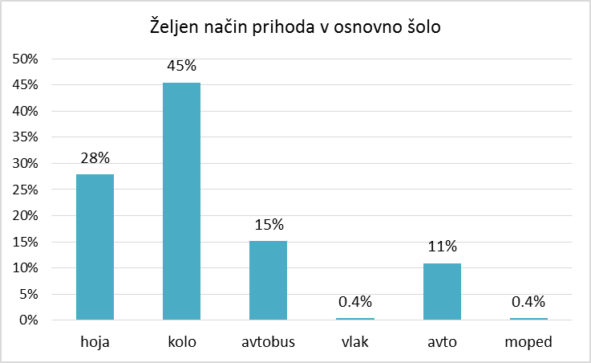
Željen način prihoda učencev OŠ v Novem mestu, 2016

Slide 12
%
Spremenjen način prihoda učencev OŠ v Novem mestu, 2001-2016

Slide 13
RAZLOGI

Slide 14
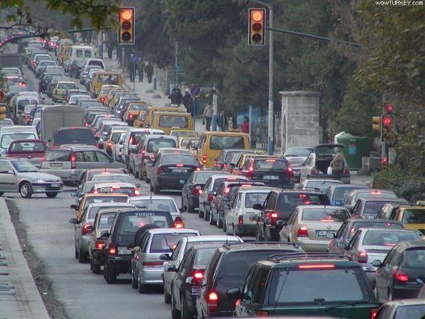

Slide 16
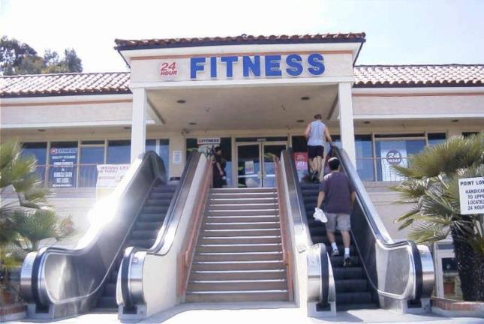

Slide 17
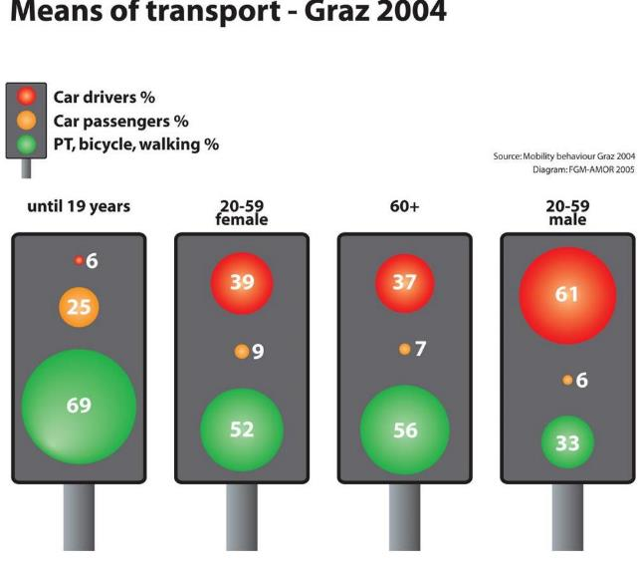

Slide 18
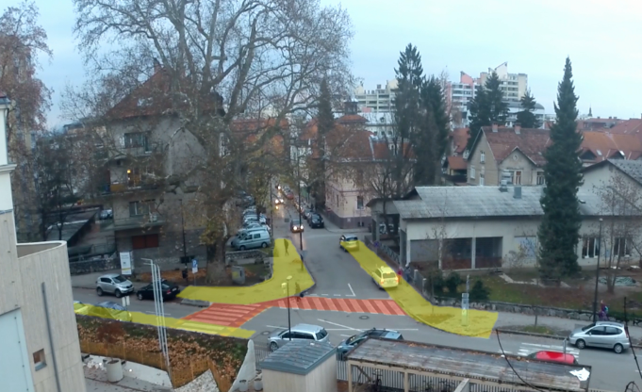
VIDEO: PROMET V OKOLICI ŠOLE
Izvedba: Nika Erjavec

Slide 19
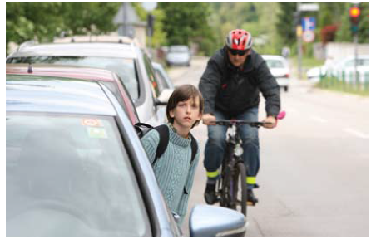
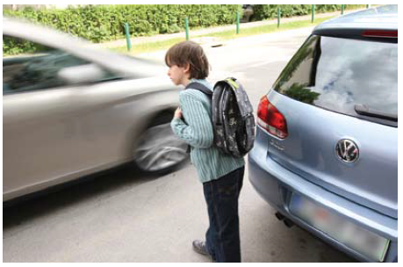
Vir: JAVP, 2010

Slide 20
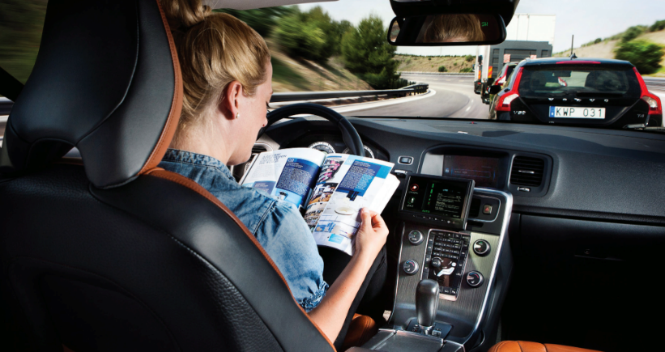
Vir: volvo.com
Notes:
Nove tehnologije – zrak, varnost. Aktivnost!? Samovozeči, še bolj na voljo.

Slide 21
POSLEDICE

Slide 22
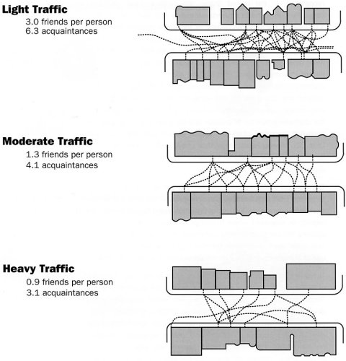

Slide 23
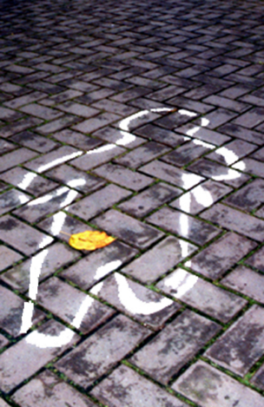

Slide 24
Omejitve hitrosti v občin Log Dragomer (PNZ, 2015)

Slide 26
Najvišje izmerjene hitrosti v občin Log Dragomer (PNZ, 2015)

Slide 27
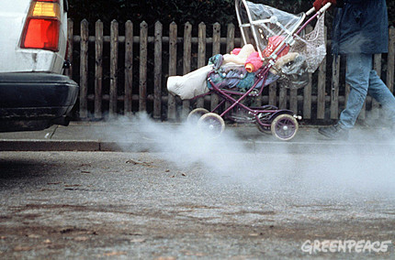

Slide 28
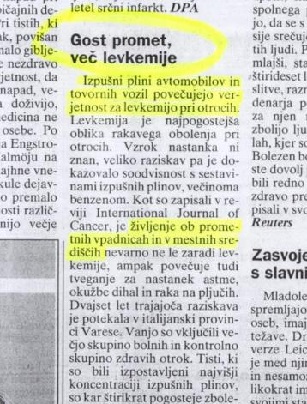

Slide 29


Slide 30
ZAKAJ AKTIVNO V ŠOLO?

Slide 32
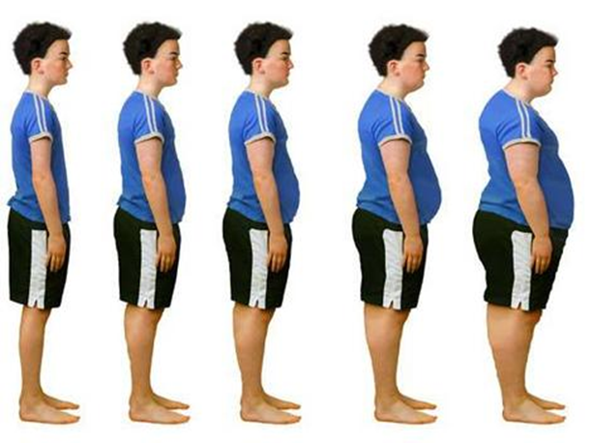
30% fantov, starih 11-15 let, v RS je pretežkih,
20% fantov, starih 11-15 let, je telesno aktivnih (NIJZ).

Slide 33
Notes:
A recently published Danish study shows that walking and cycling to school increases children’s ability to concentrate in school. Children that were taken to school in a car by their parents or who took public transport, performed less well in a test measuring concentration levels, than children who walked or cycled.

Slide 34
Razlike v zdravstvenem stanju otrok glede na način prihoda v šolo (FGM, 2010)
Intenzivnost
(pogostost/resnost)
Pripeljan z avtom
Prišel peš
somatizacije
depresije
anksioznost
agresivnosti
Notes:
somatizacijske motnje (številni, ponavljajoči in pogosto spreminjajoči se telesni simptomi, ki trajajo vsaj dve leti)
Anksioznost v bistvu pomeni stanje živčne napetosti. - tesnoba

Slide 35
REŠITVE

Slide 36
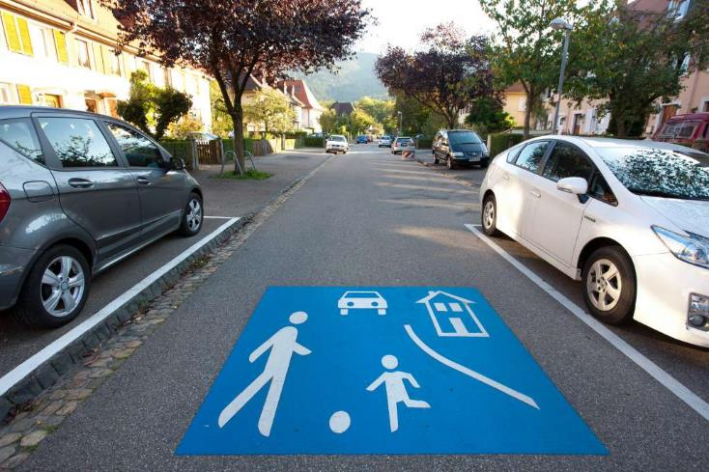

Slide 38
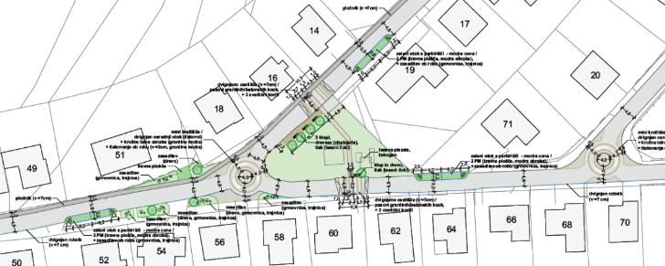
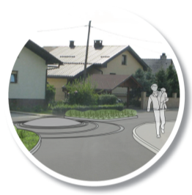
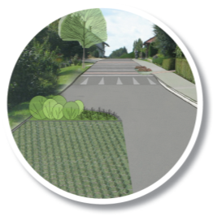
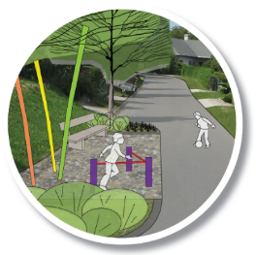

Slide 39
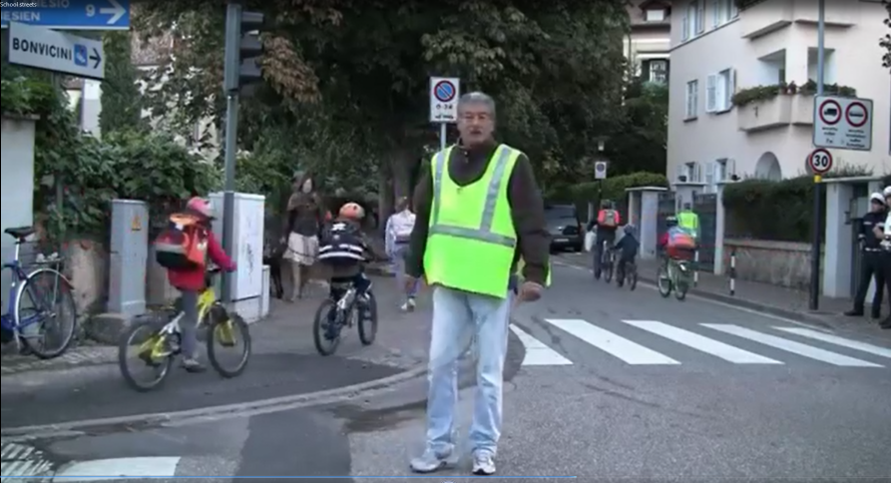
FILM: OKOLICA ŠOL V BOLZANU (I)
Notes:
http://www.amara.org/en/videos/Qo7lnadS9wUy/info/bolzano-school-streets/

Slide 40
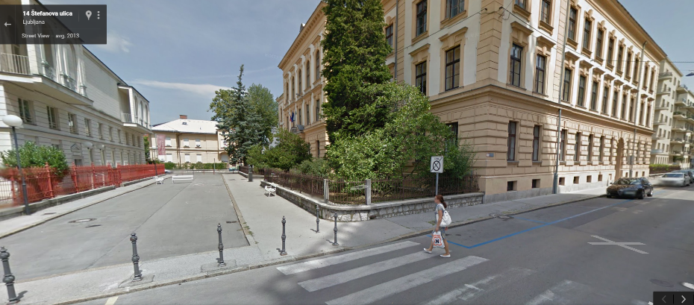

Slide 41
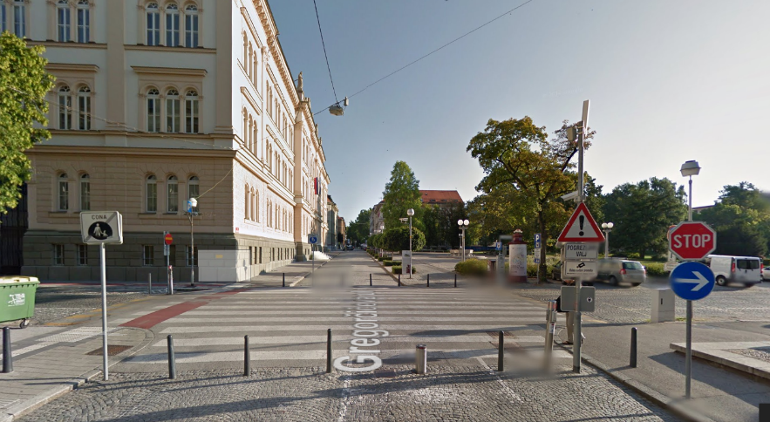

Slide 42
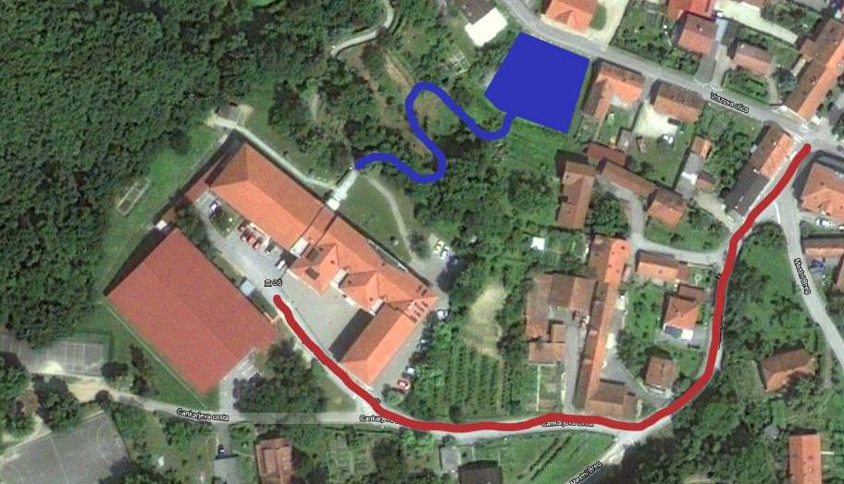
LEGENDA: OBSTOJEČA POT
NOVO PARKIRIŠČE ZA AVTE IN KOLESA, NOVA PEŠPOT

Slide 43




Slide 45
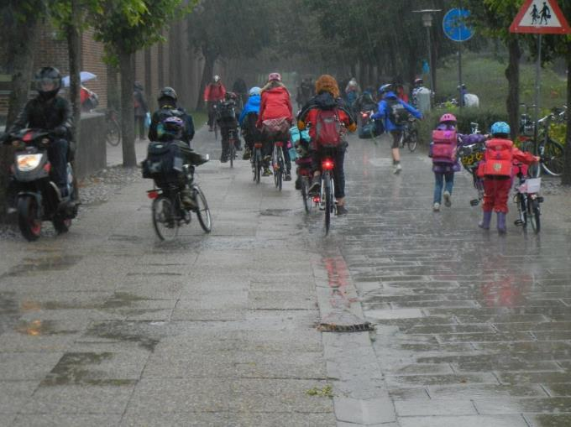

Slide 46
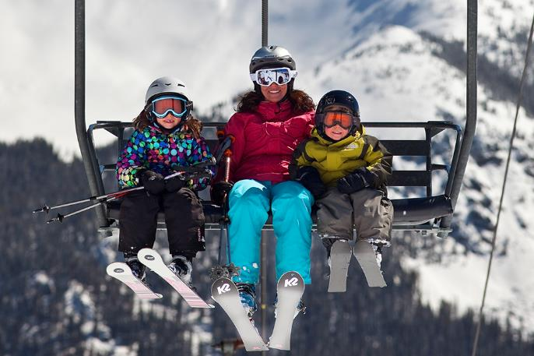

Slide 47

Dodatne informacije:
Aljaž Plevnik
aljazp@uirs.si

